Slide 1







Análisis de las webs turísticas
Jamile Radloff

Slide 2

Introducción
Internet: herramienta valiosa en la comercialización de productos y servicios;
Globalización y el acceso masivo a la información: instrumento clave para la comunicación de las marcas de destino (Fernández-Cavia, Huertas y Díaz-Luque);
Rápido crecimiento internet = modificación comportamiento viajeros actuales;
Usuario más informado y más exigente;
Internet: herramienta imprescindible.

Slide 3



Objetivos
Usabilidad;
Interactividad;
Accesibilidad;
Presencia en la Web 2.0.

Slide 4
Metodología
Carácter cualitativo aplicando la técnica documental complementada con entrevistas;
Plantilla de análisis y evaluación de webs de destinos turísticos;
Desarrollada por 13 investigadores;
Proyecto: “Nuevas estrategias de publicidad y promoción de las marcas turísticas españolas en la web” (Huertas y otros, 2010). Ministerio de Ciencia e Innovación español;

Slide 5
Metodología
Entrevista compuesta 8 preguntas abiertas;
Enviada por correo electrónico.

Slide 6
Análisis
Estudio realizado durante el mes de marzo de 2013;
11 temáticas: página de inicio, calidad y cantidad de contenido, arquitectura, usabilidad, accesibilidad, posicionamiento, distribución o comercialización, idiomas, tratamiento de la marca, interactividad y presencia en la Web 2.0;
Puntuación: 0, 1, 2, 3;

Slide 7
Conclusiones
Posibilidad de registrarse. Poca información por parte del usuario;
No disponen de una reestructuración de contenido más allá de la traducción;
Buena calidad de información: contenidos actualizados y completos;
Usabilidad: página web fácil de usar, rápida, agradable y atractiva;

Slide 8
Conclusiones
Alto nivel de accesibilidad;
Sistema de comercialización muy limitado. No es posible encontrar alojamiento en la web de Barcelona con 2 o más meses de antelación;
Buena posición en los buscadores. Utilizan principales técnicas de SEO.

Slide 9
Conclusiones
Mejor estructura (arquitectura de la información), diseño y usabilidad, que interactividad;
Presencia en la Web 2.0: implantación limitada;
Entrevistados de las oficinas de turismo de Tarragona y Girona: conscientes de la importancia de la presencia en Internet;
Los entrevistados esperan encontrar informaciones actualizadas;

Slide 10
Conclusiones
Los entrevistados creen que las páginas web ofrecen informaciones útiles para los turistas. Creen que la navegación es ágil y sencilla;
Los entrevistados afirman que las opiniones de turistas que ya han visitado el destino son muy importantes;
Según los entrevistado, la presencia en las redes sociales es importante para la promoción del destino;

Slide 11

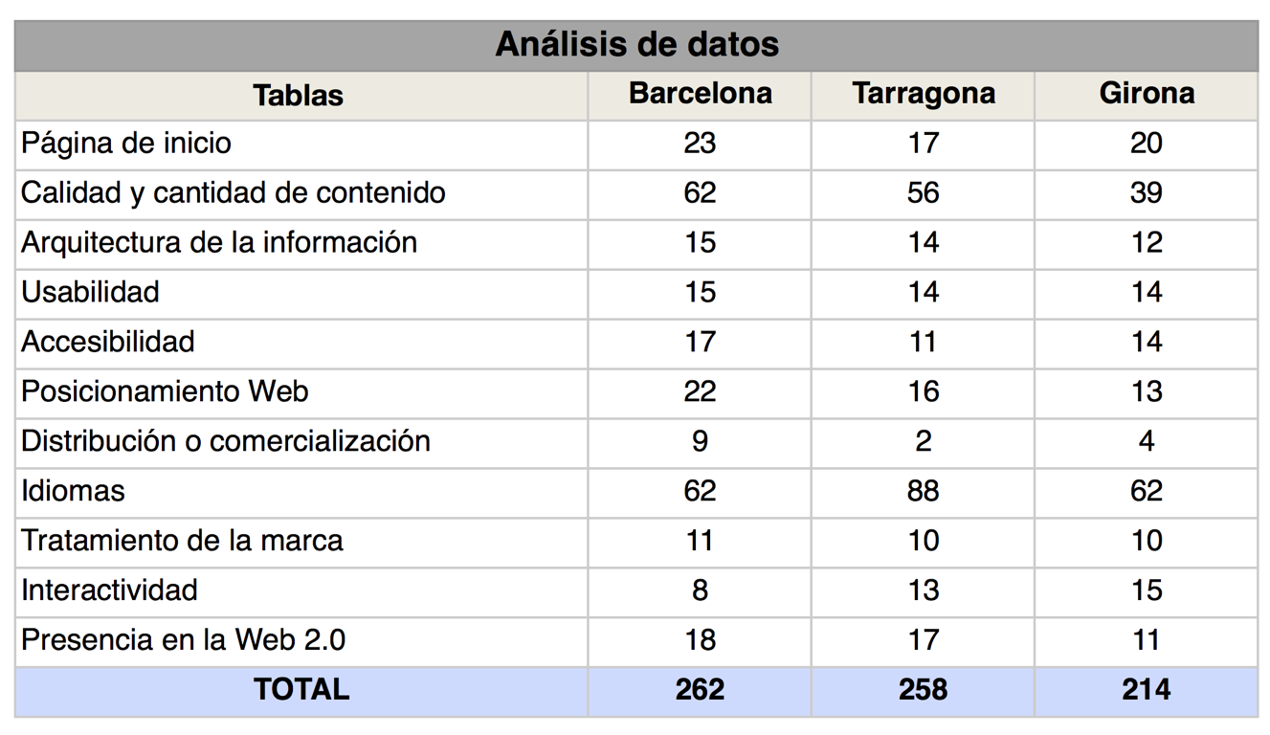
Conclusiones
Barcelona Turisme: 262 puntos de 584 (44,86%);
Tarragona Turisme: 258 puntos (44,17 %);
Girona Turisme: 214 puntos (34,64 %).

Slide 12
Aportaciones
Barcelona Turisme y Tarragona Turisme: implementar la orientación del usuario en la navegación (migas de pan);
Adaptación cultural del contenido: web más usable para usuarios de diferentes culturas;
Versiones en diversos idiomas: aspecto básico en la promoción de destinos turísticos internacionales;

Slide 13
Aportaciones
Incorporar nuevas herramientas de interacción: implementar los comentarios por parte del usuario, sugerencia de contenidos y planificador de viajes;
Necesidad de potenciar la comunicación en la red: permitir las aportaciones y experiencias de los usuarios.

Slide 14
Futuras investigaciones
Investigación más profunda junto a los entes promotores de turismo del destino;
Hablar directamente con los responsables de marketing online;
Encuestas junto a los visitantes.

Slide 15



Muchas gracias
Análisis de las webs turísticas
Jamile Radloff

